Slide 1
多媒体技术
Sang Jun（桑军）
School of Big Data & Software Engineering
Chongqing University
Chongqing, 401331, China
Tel: 13983697592
E-mail: jsang@cqu.edu.cn
Version 1.01 All rights reserved

Slide 2
思考
对于多媒体技术有何认识？
是否曾使用多媒体技术或多媒体软件？
信息社会中，不需要应用多媒体技术的领域有哪些？
为什么需要学习多媒体技术？
为什么选修多媒体技术？

Slide 3
基于视频摘要的车辆快速浏览系统 | 丁子元 黄裕涛 覃杨炀 | 本项目拟利用视频摘要技术对车辆视频图像进行分析与对比，实现车辆的快速浏览，研究内容主要包括： 1. 使用OpenCV视觉库，学习使用图像识别技术。 2. 提取监控录像的颜色、纹理特征，生成直方图。 3. 利用现有的特征融合技术将颜色、纹理等特征进行融合。 4. 利用字典学习的方法生成一定数量的摘要图墙。 5. 运用C++、Python语言进行编程，实现整体系统的搭建，并且使用QT开发框架在Visual Studio编出图形用户界面程序。 本项目将结合项目组的前期研究工作积累，进一完善对视频摘要的建模与求解方法。同时，设计并实现一套体验良好的视频摘要系统，应用于车辆的快速浏览与检索。该系统可以帮助我们挑选出视频中出现的不同车辆的信息画面，并尽可能剔除视频中没有车辆经过的无效视频帧。借助视频摘要技术，视频中信息冗余的视频帧在该系统中将被压缩，从而呈现具有代表性的关键帧。该视频摘要系统也可以应用于其他监控视频甚至是用户个人录制的视频，帮助用户实现长视频的压缩，保留原视频的主要内容，快速浏览和检索感兴趣的视频内容。

Slide 4
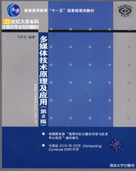
课程简介
课程类别：专业选修课
课时：32学时，其中课堂教学24学时，实验8x2=16学时
学分：2学分
教材：马华东 编著. 多媒体技术原理及应用（第2版）. 清华大学出版社，2008年7月（仅供参考，不强制要求购买）
相关课程：计算机图形学，DirectX编程，人机交互设计，数字图像处理

Slide 5



课程简介
参考资料
  林福宗 编著. 多媒体技术基础（第3版）. 清华大学出版社，2009年1月
  朱洁 等编著. 多媒体技术教程. 机械工业出版社，2006年2月
  鲁宏伟 等编著. 多媒体计算机技术（第2版）. 电子工业出版社，2004年7月

Slide 6
总体目标
知识
  基础知识。简单，必须掌握，考试
  扩展知识。前沿，了解，未来基础
能力
  学习能力
  实践能力
  思维能力（发现问题，分析问题，解决问题）
素质
  ？

Slide 7
教学方式
多提问，多互动
  提出问题 → 讨论 → 回答 → 归纳 → 思考
鼓励大家介绍自己的相关成果

Slide 8
计算机数据处理方式
思考：计算机数据处理方式的发展历程
  0/1
  数值，转换为二进制
  字符，ASCII码，GB2312码
  图形，图像，音频，视频。多媒体技术

Slide 9
Why Multimedia?
思考：为什么需要多媒体技术？
多媒体信息的优点
  充分表达信息的内涵
  加快人们接受信息的速度
  加深人们对信息内容的理解和记忆

Slide 10
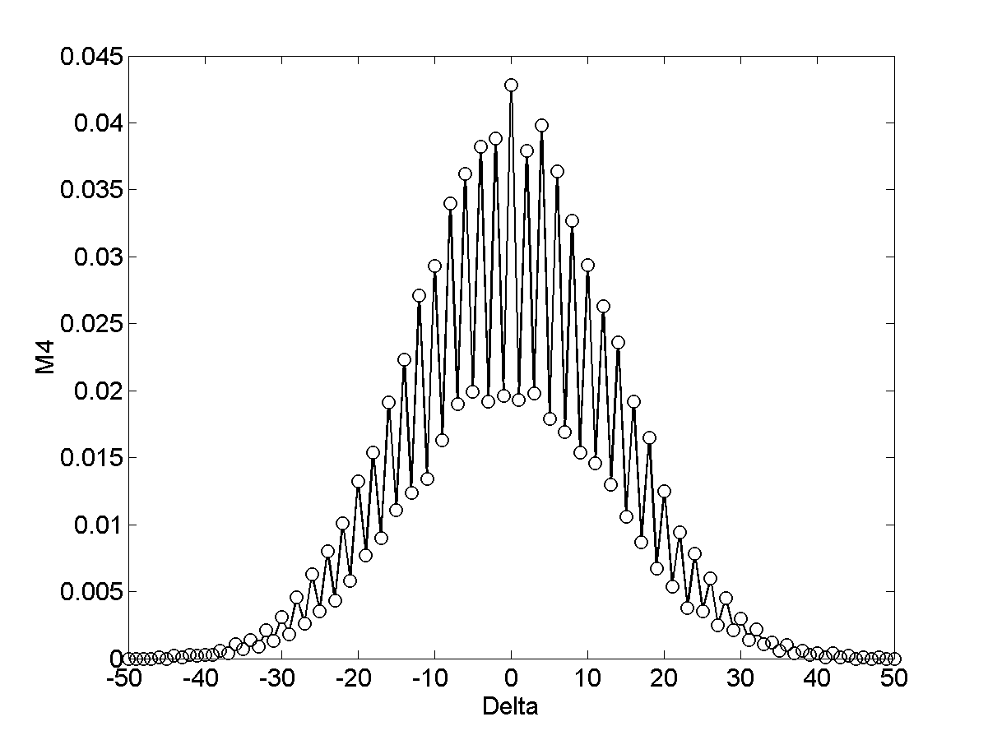
Why Multimedia?
实验数据
  M4_ImprovedMethod2(461:561) = [ 0.0000 0.0000 0.0000 0.0000 0.0001 0.0000 0.0002 0.0001 0.0003 0.0002 0.0003 0.0003 0.0006 0.0004 0.0011 0.0007 0.0014 0.0009 0.0021 0.0013 0.0031 0.0018 0.0046 0.0026 0.0063 0.0035 0.0080 0.0043 0.0101 0.0058 0.0132 0.0077 0.0154 0.0090 0.0191 0.0111 0.0223 0.0124 0.0271 0.0134 0.0293 0.0163 0.0340 0.0190 0.0362 0.0199 0.0382 0.0192 0.0388 0.0196 0.0428 0.0193 0.0379 0.0198 0.0398 0.0179 0.0364 0.0169 0.0327 0.0154 0.0294 0.0146 0.0263 0.0130 0.0236 0.0106 0.0192 0.0087 0.0165 0.0067 0.0125 0.0054 0.0094 0.0038 0.0078 0.0035 0.0060 0.0025 0.0045 0.0021 0.0030 0.0014 0.0022 0.0011 0.0012 0.0006 0.0010 0.0004 0.0006 0.0003 0.0004 0.0001 0.0004 0.0001 0.0002 0.0000 0.0001 0.0000 0.0001 0.0000 0.0000];

Slide 11
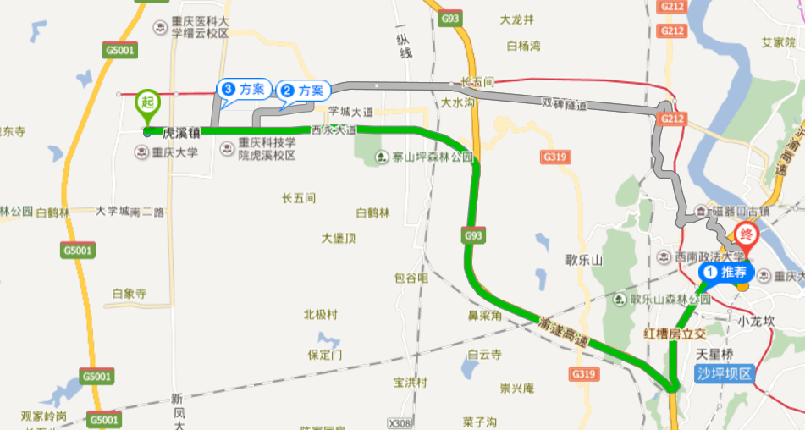
Why Multimedia?
重庆大学(虎溪校区)
从重庆大学(虎溪校区)到大学城南路，行驶110米
右转，进入大学城南路，行驶2.9公里
请直行，进入西永大道，行驶5.8公里
靠右前方行驶，进入成渝环线高速，行驶9.2公里
靠左前方行驶，进入高滩岩立交桥，行驶230米
靠左前方行驶，进入兰海高速，行驶2.7公里
靠右前方行驶，进入杨公立交桥，行驶420米
靠右前方行驶，进入沙中路，行驶1.2公里
右转，从沙中路到沙坪坝南街，行驶130米
右转，进入沙坪坝南街，行驶200米
请直行，进入沙坪坝正街，行驶490米
右转，从沙坪坝正街到重庆大学A区，行驶10米
重庆大学A区

Slide 12
计算机科学与技术领域两大发展方向和研究热点
  多媒体技术
  网络技术
多媒体技术是一门综合的跨学科的边缘交叉学科
多媒体技术的研究涉及到计算机硬件、软件和计算机体系结构、编码学、数值处理方法、图形图像处理、声音和信号处理、人工智能、计算机网络和高速通信技术等
大数据：多媒体是典型的大数据
人工智能：多媒体的感知和认知需要借用人工智能技术

Slide 13
主要内容
0 课程简介
多媒体技术基础
  1 引论
    多媒体设备
    多媒体软件
    多媒体存储技术
  2 图形图像技术
  3 音频技术
  4 动画视频技术
  5 多媒体数据压缩技术
  6 多媒体数据压缩标准
  7 多媒体应用系统创作技术
多媒体技术专题
  多媒体操作系统、多媒体数据库、多媒体网络和通信系统、分布式多媒体系统
  8 多媒体安全

Slide 14
课程目标
掌握多媒体技术的基本概念、原理和技术
掌握数字图像、音频、视频和动画基本知识和处理技术，包括其基本原理、信号存储格式、相关应用软件等
熟悉多媒体数据压缩技术，包括数据压缩原理、算法、标准等
了解常见多媒体应用系统创作技术，了解多媒体计算机软件的相关知识，初步具备开发多媒体应用软件的基本能力

Slide 15
学校相关规定
重大校〔2007〕182号，重庆大学关于进一步规范本科教学秩序，强化教学过程管理，提高课堂教学质量的决定
严格课堂教学管理。教师有责任严格教学管理，维护良好的课堂教学秩序，学生必须参与所选课程的各个教学环节。教师在行课前应明确宣布学生必须参加课堂教学过程，不能无故缺课，并提出课程教学要求、成绩考核与评定办法。严格教师课堂考勤制度，任课教师要督促学生干部清点本班学生到课情况，如实记录考勤，并及时报告任课教师及辅导员，学生课堂出勤率不能低于90%

Slide 16
学校相关规定
建立课程考试资格审查制度。学生应在“重大教学”网上办理正式选课手续并参与修读，才有资格参加所选课程的考试。未申请免修且有下列情况之一者，取消其课程考试资格，成绩以零分计，并不得参加补考。
1）抽查三次无故缺席者（包括实验）；
2）缺课超过课程学时的三分之一者（包括实验）；
3）缺交课程作业、实验报告量超过该课程总量的三分之一者；

Slide 17
学校相关规定
重大校教〔2015〕15号，关于学生成绩评定及课程考试命题相关事宜的通知
一、关于学生学习成绩评定
1．学生学习成绩评定主要包括课程结束考试、阶段测试和平时成绩等。阶段测试包括单元测验、期中考试、实验报告等，平时成绩包括作业、讨论、辅导答疑、网上互动、出勤情况等。每门课程成绩记录应不少于4次，课程结束考试成绩占课程总成绩的30～70%，部分实践性较强的课程，课程结束时可不作笔试型考试
2. 各学院课程负责人和任课教师在每学期第1-4周内完成综合成绩构成登载（http://jwc.edu.cn），并在第一堂课向学生阐明该课程教与学的相关事宜及考核方式、成绩构成等

Slide 18
学校相关规定
重大校教〔2015〕15号，关于学生成绩评定及课程考试命题相关事宜的通知
二、关于课程考试命题及格式
课程考试命题除考核学生对本门课程知识掌握外，还要重点考察学生运用所学知识分析、解决问题的能力和其它综合能力
1. 每门课程应同时提供难易程度和份量相当的A、B试卷两套，任意抽取一套用于课程结束考试，另一套用于补考。两套试卷的重复内容不得超过30%，与近三年同门课程试卷的重复内容不得超过20%
2. 命题时试卷格式应采用《重庆大学2014版试卷标准格式》（http://jwc.edu.cn下载专区）

Slide 19
学校相关规定
重大校教〔2015〕15号，关于学生成绩评定及课程考试命题相关事宜的通知
三、其它
1．教师要充分利用信息平台与学生沟通。所有任课教师在每次课后，应及时将课件（PPT)上传至SAKAI 网络学习平台，供学生课后学习参考
2. 课程成绩归档时，试卷袋里应附有平时成绩记录单、试卷分析表及总成绩单

Slide 20
课程成绩评定
考试成绩占比例过低，将导致成绩普遍偏高
总成绩 = 考勤 + 作业 + 实验 + 期末考试 + 讨论、答疑、网上互动
考勤：？
  10%。基本次数3次（达到则得1分），附加次数3次（每次3分）。教师有权调整
作业：？
  10%。2次，每次5分（通过eol/SAKAI提交作业）。成绩以整数计，不取小数。不按时交作业每次扣2分
实验：？
  30%。3次，每次10分（通过提交eol/SAKAI提交实验报告）。成绩以整数计，不取小数。不按时交实验报告每次扣2分
考试：？
  50%
讨论、答疑、网上互动：？
  酌情加分

Slide 21
课堂纪律
请尽量做到不无故缺课，不迟到，不早退
请不要随意交谈（教学内容讨论除外）
不强制要求做笔记，但需要跟随教学内容思考，对于某些思考的问题及其回答尽量记录
可以索取课件
对是否购买教材不做硬性规定
有问题随时提出，期望活跃的课堂气氛
请关掉手机铃声
多谢配合我的工作

Slide 22


